Slide 1
Презентация для учебника
Козлова С. А., Рубин А. Г.
«Математика, 6 класс. Ч. 1»
ГЛАВА IV. ПРОПОРЦИИ
4.6. Масштаб
Школа 2100
school2100.ru

Slide 2
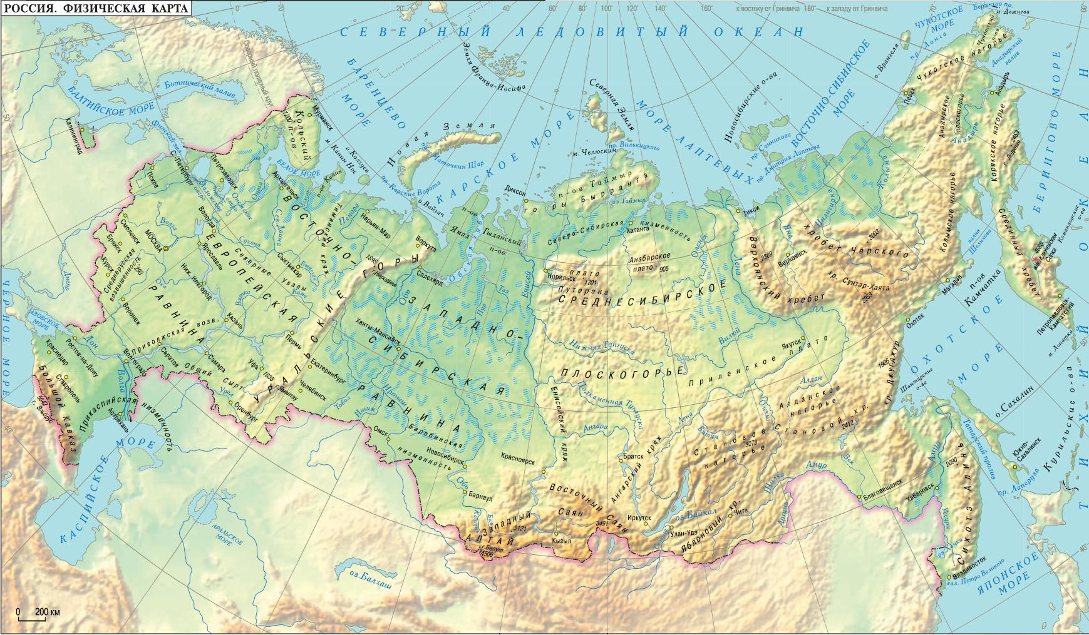
Масштаб
Что такое масштаб?
С древних времён путешественникам помогают
планы и карты, на которых в уменьшенном виде изображены части земной поверхности.
Планы и карты должны давать представление о настоящих размерах изображённых на них объектов.
Для этого
на плане
и карте обязательно указывают её масштаб.

Slide 3
Масштаб
Определение понятия масштаб
Масштабом
называется отношение
длины любого отрезка
на плане или карте
к длине
соответствующего отрезка
в действительности.

Slide 4
Масштаб
Запись масштаба
По установившейся традиции
масштаб принято записывать
в виде не любого отношения,
а лишь такого,
один из членов которого
равен единице:
1 : 100
1 : 5000
2 : 1
1000 : 1

Slide 5
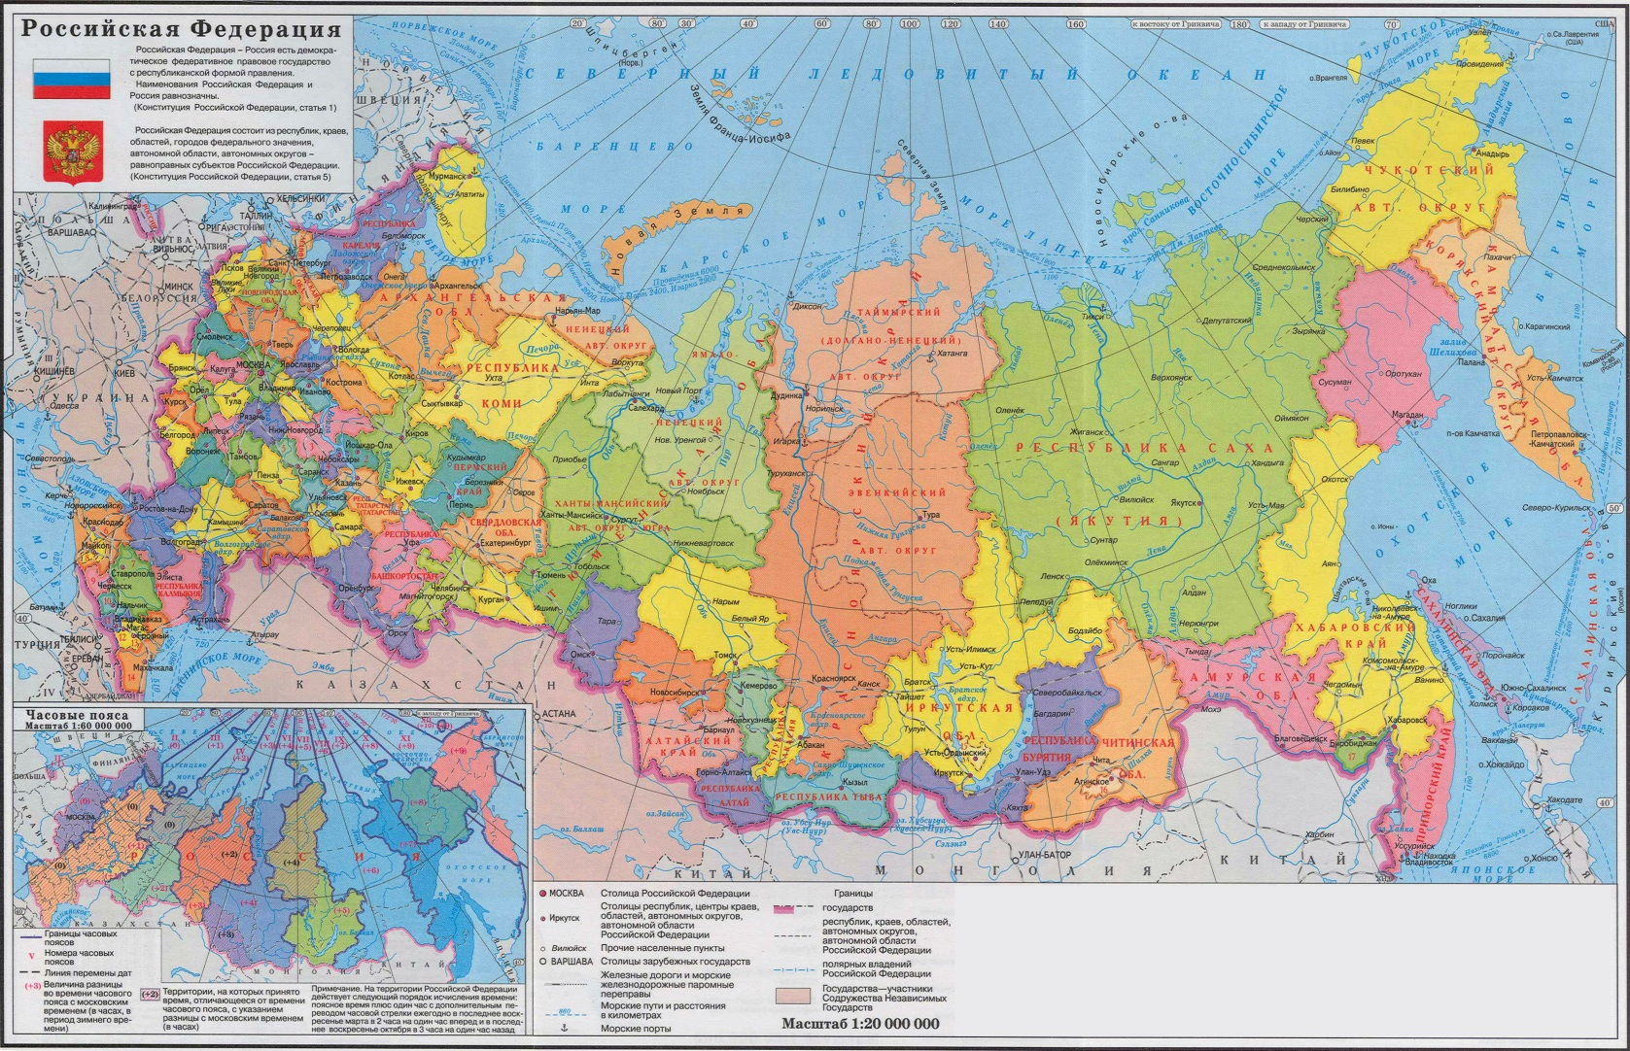

Масштаб
Запись масштаба

Slide 6
Масштаб
Свойства масштаба
Если масштаб меньше единицы,
то расстояния на плане, карте или чертеже меньше соответствующих
реальных расстояний,
а если масштаб больше единицы,
то больше.
ПРИМЕР
При масштабе чертежа 1 : 10
расстояние на чертеже меньше в 10 раз,
чем в действительности,
а при масштабе 10 : 1 – больше в 10 раз, чем в действительности.

Slide 7
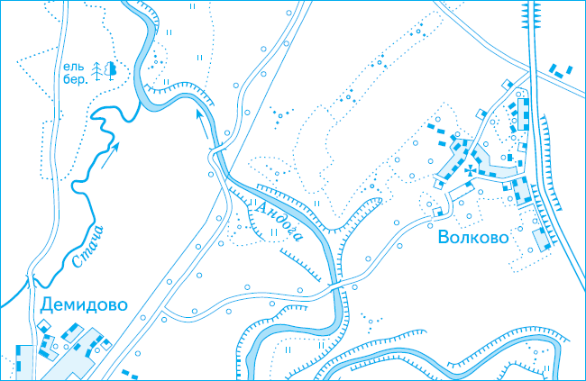
Масштаб
Примеры работы с масштабом
Иногда
вместо указания масштаба
говорят фразу вроде:
«В 1 см – 2 км».
Пример
Масштаб карты 1 : 200 000, это означает, что 1 см на карте соответствует
200 000 см (или же 2 км) на местности.

Slide 8
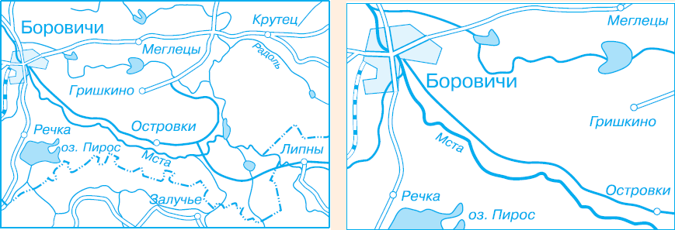
Масштаб
Свойства масштаба
Здесь приведены две карты
одной и той же местности.
Левую из них принято называть
более мелкомасштабной,
а правую – более крупномасштабной.

Slide 9
Масштаб
Свойства масштаба
Чем мелкомасштабнее карта,
тем изображения объектов на ней
более мелкие (т.е. меньше по размеру).
Сравните, например, размеры озера Пирос
на приведённых картах – на левой размеры озера мельче, а на правой – крупнее.

Slide 10

Масштаб
Свойства масштаба
Можно сказать и так:
из двух карт
более мелкомасштабной
является та,
масштаб которой меньше.
Пример
Если сравниваются карты с масштабами
1 : 500 000 и 1 : 200 000,
то первая из них более мелкомасштабная, так как

Slide 11
Делимость.
Свойства делимости
ПРОВЕРЬТЕ СЕБЯ
Масштаб
ПРОВЕРЬТЕ СЕБЯ
Ответьте на следующие вопросы:
Что такое масштаб? Зачем он нужен? Как обозначается?
Шестиклассница Василиса нарисовала план своей комнаты в тетради. Большая сторона комнаты в тетради получилась равной 10 см, а в реальности она равна 4 м. Какой масштаб следует указать Василисе на плане?
Шестиклассник Иван имеет две карты России с масштабами
1 : 50 000 000 и 1 : 25 000 000.
Какая из карт является более крупномасштабной,
а какая более мелкомасштабной?
Масштаб карты равен 1 : 60 000. Расстояние между центрами двух городов на карте равно 10 см. Каково расстояние между городами в реальности?
Масштаб карты равен 1 : 500 000. Расстояние между центрами двух городов в реальности равно 150 км. Каково расстояние между городами на карте?

